Slide 1
Урок русского языка
в 6 классе
Охмак М.В.,
учитель русского языка,
МБОУ «Северная ООШ»

Slide 2
Критерии оценки
8 баллов – «5»
7 баллов – «4»
5 – 6 баллов – «3»
0 – 4 баллов – «2»

Slide 3
Выделите морфемы.
куриный
водяной
обеденный
Чем похожи данные слова?
Notes:
3

Slide 4
Цель:
условия выбора Н-НН в отымённых прилагательных.
обнаруживать орфограмму;
различать суффиксы прилагательного.
Знать:
Тема:
Буквы Н – НН в именах прилага-тельных, образо-ванных от имён существительных (суффиксы -ан- (ян-), -ин-)
Уметь:
Notes:
4

Slide 5
Понаблюдаем
Обозначьте суффиксы прилагательных.
Гусиный (клюв)
Кожаный (плащ)
львиный (рык)
Глиняный (ком)
Лошадиный глаз
Песчаный холм
Какое значение имеет суффикс в словах первого столбика? второго столбика?
Какой из двух суффиксов всегда ударный?
Учитывая значения суффиксов, приведите по 2 примера слов с данными суффиксами.
Notes:
5

Slide 6
Работа с учебником
§ 23 (с.91)
прочитайте правило и подготовьте информацию для ОК
Notes:
6

Slide 7
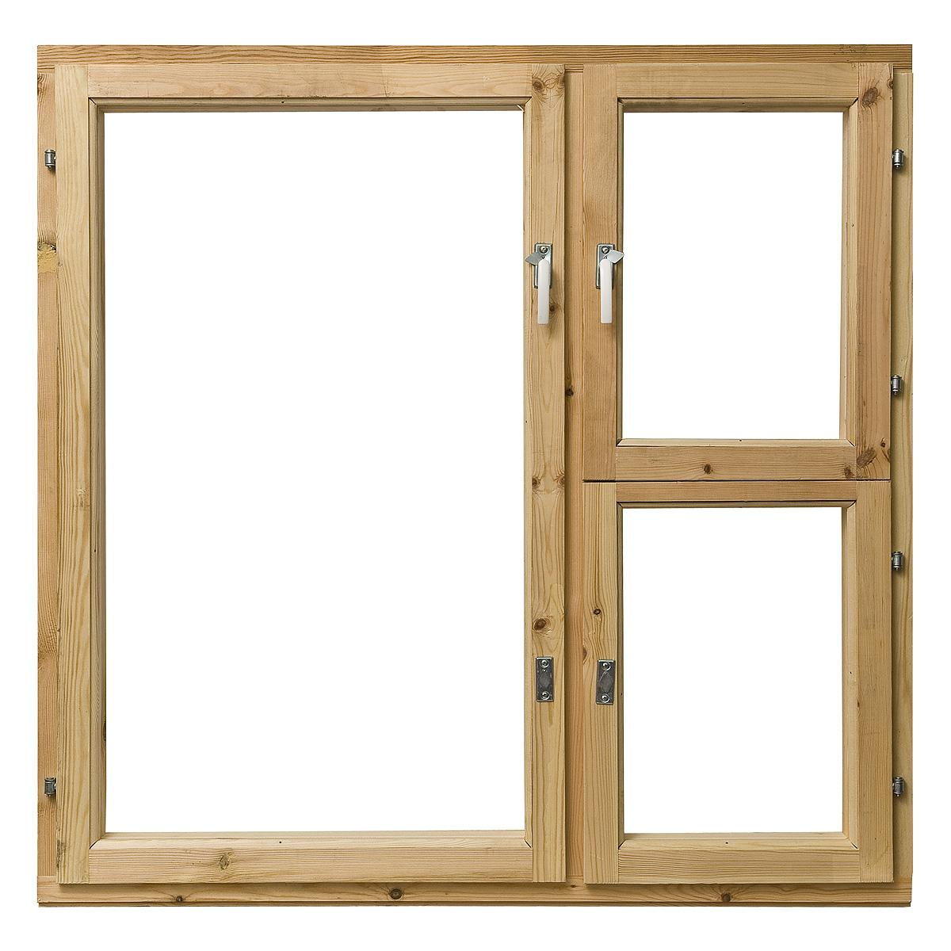
Н – НН
в отымённых прилагательных
Н
НН
суффикс –ИН-,
2. суффиксы -АН-, -ЯН-
(искл: стеклянный,
деревянный,
оловянный)
Межа - граница земельных участков.
Толковый словарь Ожегова

Slide 8
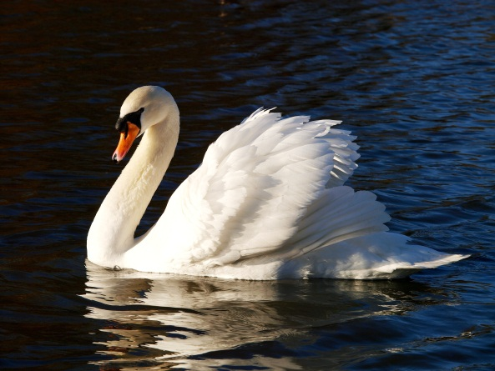
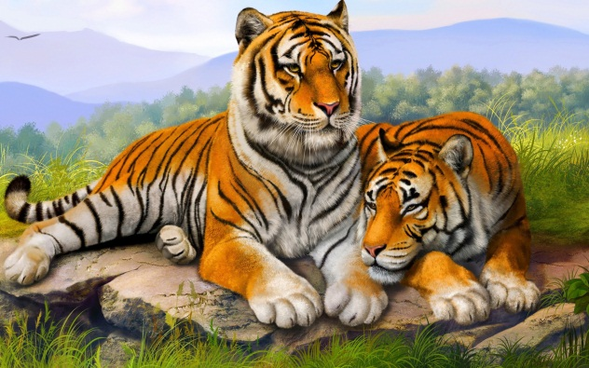
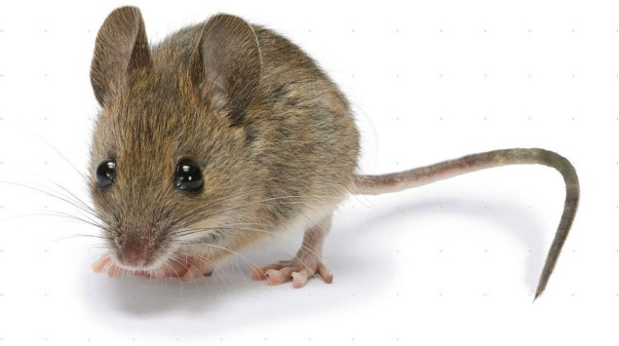
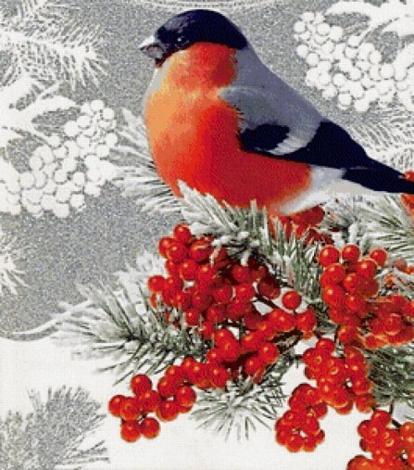
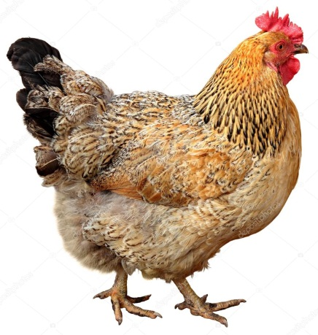
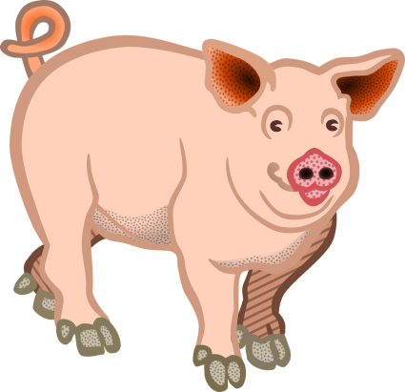
От названий животных образуются прилага-тельные. Подберите прилагательные к предложенным картинкам.
-ин-
Можно ли включить в полученный ряд прилагательных слово СВИНОЙ?
Notes:
8

Slide 9
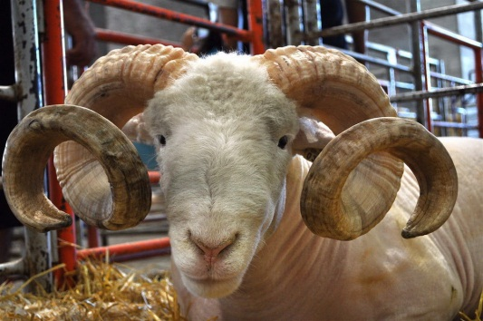
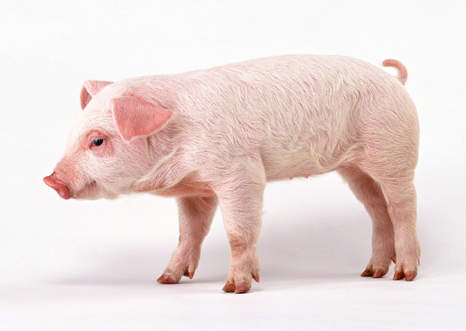
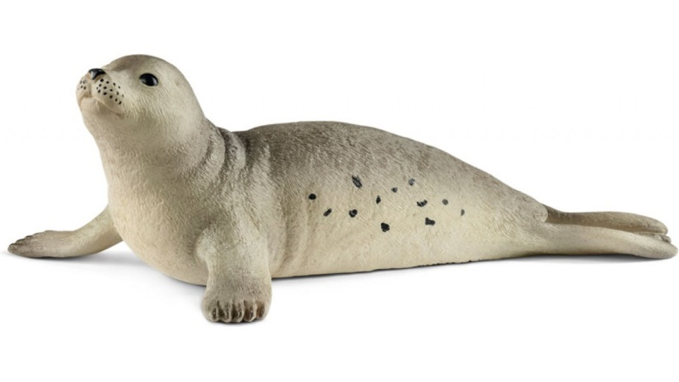
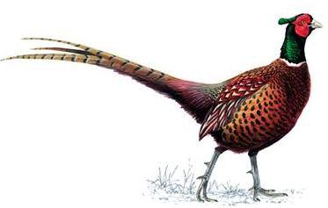
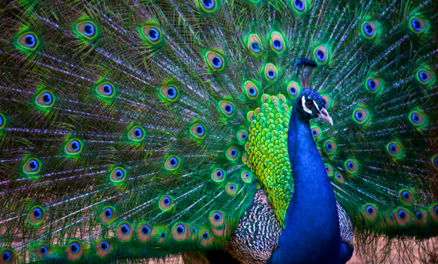
Словарь трудных слов
зелёный
фазаний
синий
павлиний
пряный
тюлений
румяный
бараний
багряный
юный
свиной
Notes:
9

Slide 10
Задание. Образуйте от выделенных существи-тельных прилагательные. Запи­шите получившиеся словосочетания, обозначая в прилагательных суф-фиксы.
Образец: мясо курицы — куриное мясо.
ложка из серебра — ...
ручка из дерева — ...
чашка из глины — ...
статуэтка из олова — ...
замок из песка — ...
серебряная ложка
деревянная ручка глиняная чашка оловянная статуэтка песчаный замок
Notes:
10

Slide 11
ПРОВЕРЬ СЕБЯ
Задание. Образуйте от выделенных существи-тельных прилагательные. В таблице укажите, сколько букв Н нужно писать в прилагательном.
 | Н | НН
1. дверь из стекла
2. лапки лягушки
3. портфель из кожи
4. платок из шерсти
5. покров из травы
Каждый правильный ответ - 1 балл (максим. 5 б.).
Notes:
11

Slide 12
ПРОВЕРЬ СЕБЯ
Каждый правильный ответ - 1 балл (максим. 5 б.).
 | Н | НН
1. СТЕКЛЯННАЯ дверь |  | +
2. ЛЯГУШИНЫЕ лапки | +
3. КОЖАНЫЙ портфель | +
4. ШЕРСТЯНОЙ платок | +
5. ТРАВЯНОЙ покров | +
Notes:
12

Slide 13
ПРОВЕРЬ СЕБЯ
Задание №5
ГОТОВИМСЯ К ОГЭ
Открытый банк заданий
ФИПИ 2018г.
Каждый правильный ответ - 1 балл (максим.3б.)

Slide 14
В1. Из предложений 7 — 10 выпишите слово, в котором правописание Н определяется правилом: «В суффиксах -АН-(-ЯН-), -ИН- отымённых прилагательных пишется одно Н».
(7)Я попросил папу купить мне кожаную боксёрскую грушу. (8) А мама вдруг достала откуда-то здоровенного плюшевого Мишку, бросила его на диван и сказала:
— (9)Чем не груша?
(10)Я устроил Мишку поудобнее на диване, чтобы мне сподручней было об него тренироваться и развивать силу удара.
кожаную

Slide 15
В2. Из предложений 6 — 10 выпишите слово, в котором правописание Н/НН определяется правилом правописания суффиксов отымённых прилагательных.
(6)Это были в основном его предки. (7)Бабы и мужики в домотканых одеждах, со спокойными и строгими лицами. (8)Дамы и господа в причудливых костюмах. (9)Женщины в расшитых золотом платьях. (10)Мужчины в белых, голубых, зелёных мундирах, в сапогах с золотыми и серебряными шпорами.
серебряными

Slide 16
В3. Из предложения 29 выпишите слово, в суффиксе которого правописание НН не определяется общим правилом (является исключением).
(29)Её хвалили и жалели только об одном, что при посторонних людях, приходивших в гости, она не хочет показать своих штук и убегает в сад или прячется под деревянной террасой.
деревянной

Slide 17
Критерии оценки
8 баллов – «5»
7 баллов – «4»
5 – 6 баллов – «3»
0 – 4 баллов – «2»

Slide 18
Итоги урока
Вам предлагается закончить фразы:
Я научилась (-ся)…
Я запомнил(а)…
Я рада (рад)…
Мне хочется сказать…
Теперь я знаю …
Я считаю, что урок был полезен для меня, потому что…
Домашнее задание
Выучить правило §23, ЗСП-6

Slide 19
М о л о д ц ы !

Slide 20
Используемые материалы:
* Русский язык. 6кл.: учебник/М.М. Разумовская и др.- М.:Дрофа, 2018г
* Рабочая тетрадь к учебнику «Русский язык. 6 кл.» под ред. М.М. Разумовской, П.А. Леканта : орфография/ Л.Г. Ларионова. – М.: Дрофа, 2014г
* Сова https://st2.depositphotos.com/1005091/7769/v/950/depositphotos_77698438-stock-illustration-owl-teacher-theme-image-2.jpg
* Учёная сова http://fs.nashaucheba.ru/tw_files2/urls_3/1749/d-1748601/7z-docs/1_html_63bf084f.jpg
* Девочка_https://cdn.pixabay.com/photo/2013/07/13/12/43/girl-160172_960_720.png
* Перьевая ручка_ https://static8.depositphotos.com/1168906/900/v/950/depositphotos_9007977-stock-illustration-cartoon-ink-pen-in-pink.jpg
* Окно_ https://obustroeno.com/wp-content/uploads/2016/09/obrazets-okna-1160-na-1170-s-fortochkoy.jpg
Notes:
20

Slide 21
Используемые материалы:
* Умная сова с книгой _ http://tbender.ru/wp-content/uploads/2018/04/maxresdefault.jpg
* Книги http://tregion.ru/upload/picmagic/2013-04-21/691-506-46067_269.jpg;
* Открытый банк заданий ОГЭ по русскому языку http://www.fipi.ru/
* Мудрая сова_ https://i.pinimg.com/736x/0b/cc/b7/0bccb7783dc3e7788fbdff33903f182d--owl-clip-art-owl-art.jpg
* Смайлик _ http://d2gg9evh47fn9z.cloudfront.net/800px_COLOURBOX20519886.jpg
* Мышь домовая_ https://1klop.com/wp-content/uploads/2017/08/myshi_10_28155647.jpg
* Тигр _ https://f.vividscreen.info/soft/ac1f90845fc332cb7e9994ffdbe9b776/Tiger-Family-2560x1600.jpg
* Лебедь_ https://s1.1zoom.ru/big3/943/376221-sepik.jpg
* Снегирь http://crosti.ru/patterns/00/10/e6/ec3031bd4c/preview.jpg
Notes:
21

Slide 22
Используемые материалы:
* Павлин http://4.bp.blogspot.com/-qWtRVBT3vFk/UP6ls7p3OSI/AAAAAAAADoU/-0j8mkUium4/w1200-h630-p-k-nu/pavoc.png
* Фазан https://1klop.com/wp-content/uploads/2017/08/myshi_10_28155647.jpg
* Тюлень https://zoomtoy.ru/upload/iblock/99b/99b1d238f53890c8e77f59e0e4ce5c1a.jpg
* Прикольный поросёнок https://zooclub.ru/attach/12000/12589.jpg
* Курица https://st2.depositphotos.com/1007514/5838/i/950/depositphotos_58380747-stock-photo-brown-hen-isolated-on-white.jpg
* Поросёнок https://www.picpng.com/images/large/pig-animal-farm-nature-clipart-45478
* Баран http://img-fotki.yandex.ru/get/6608/74257169.7a8/0_a1028_92f00bd2_XXL
Notes:
22

